Slide 1
РАЗРАБОТКА ПРИЛОЖЕНИЯ
ДЛЯ РОБОТА-МЕТАЛЛОИСКАТЕЛЯ
Государственное бюджетное общеобразовательное учреждение
города Москвы «Школа № 1532»
Выполнил:
ученик 11 «А» класса ГБОУ школа № 1532
Жильцов Иван Дмитриевич
Руководитель:
учитель информатики ГБОУ школа № 1532
Сергеев Антон Борисович
г. Москва, 2025

Slide 2

Введение
В современном мире металлоискатели используют для поиска старинных кладов, инженерных коммуникаций, потерянных вещей, взрывоопасных предметов.
Большинство доступных детекторов – ручные. Автоматизированный робот-металлоискатель позволит увеличить производительность, а также снизить риски в случае поиска взрывоопасных предметов.
Автор хочет создать автономный 6-тиколесный робот-металлоискатель с GPS-модулем, управляемый с помощью приложения через Bluetooth.
Рис. 1. Поиск ручным металлоискателем

Slide 3
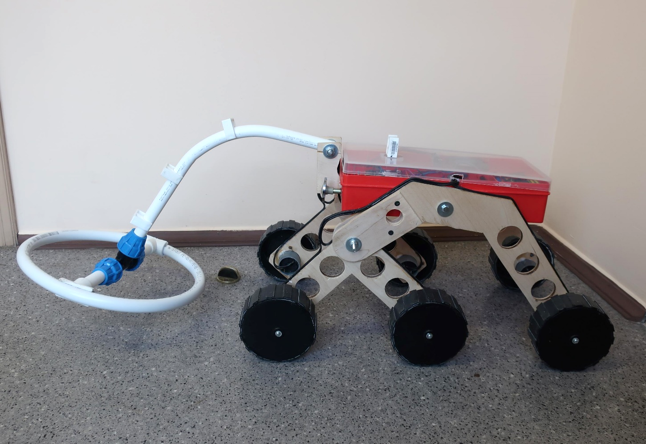
Цель
Автор уже собрал робот-металлоискатель, управляемый с помощью дистанционного пульта, способный обнаружить металл.
На данном этапе цель автора: разработать приложение для указания роботу области поиска на карте в автоматическом режиме и получения от робота координат, в которых он обнаружил металл.
Рис. 2. Робот-металлоискатель
Разработать приложение
для обмена данными с роботом
Цель

Slide 4
Задачи и используемые технологии
Задачи
Технологии
Язык программирования Python
Библиотека PyQt6 и QtWebEngine
Подготовить UI-шаблоны окон
Создать классы для реализации окон, карты и bluetooth
Протестировать работу приложения
Определить необходимый функционал приложения
Язык HTML, JavaScript и API Яндекс Карт, библиотека Json
Библиотека QtBluetooth
Среда программирования PyCharm
QtDesigner для создания интерфейса
Подготовить структуру приложения
Технологии Git
Разработать код HTML и JavaScript для реализации Яндекс Карты

Slide 5
Функционал приложения
Получение от робота данных (точки с найденным металлом), отображение их на карте и сохранение
Установка связи с роботом через Bluetooth для обмена данными
Отображение текущего состояние робота: заряд батареи, режим робота, информация о проделанной работе
Моделирование области поиска, отображение её на карте в удобном для человека формате и сохранение в компьютере
Отправка роботу области поиска

Slide 6
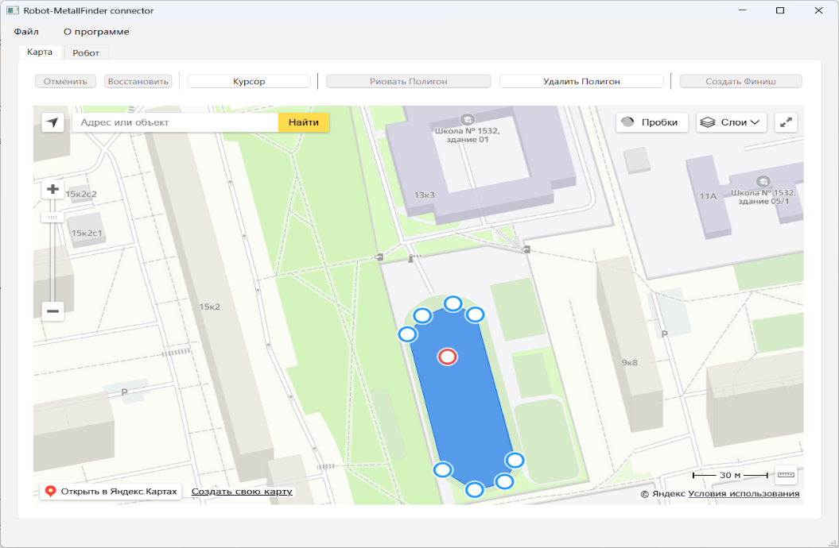
Интерфейс приложения
Вкладка «Карта»
Отображение карты реальной местности с использованием JS APY Яндекс Карт
«Рисовать полигон»: рисование на карте области поиска через добавление вершин
Кнопки «отменить» и «восстановить» работают с историей команд создания полигона
Кнопка «удалить полигон» полностью удаляет созданную область
Задать точку «финиш» - место конечной остановки робота
Рис. 3. Вкладка «карта»

Slide 7
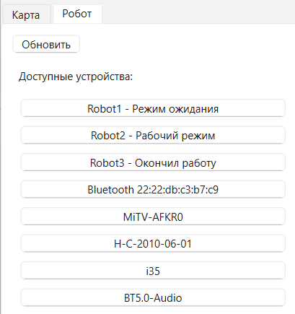
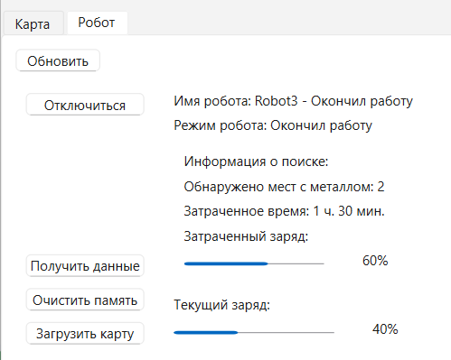
Интерфейс приложения
Вкладка «Робот»
Просмотр доступных устройств и подключение к роботу для дальнейшей работы
Рис. 4. Вкладка
«Робот»
Окно работы с выбранным роботом
Просмотр информации о роботе
«Получить данные»: загрузка в приложение найденных мест и отображение их на карте
«Загрузить карту»: загрузить область поиска (откроется новое диалоговое окно для выбора карты)
Рис. 5. Окно работы с роботом

Slide 8
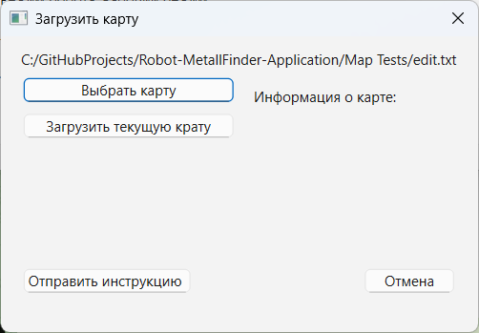
Интерфейс приложения
Раздел «Файл»
Раздел «О программе»
Предназначен для открытия/сохранения области поиска
Имеет подменю: Открыть, Сохранить, Сохранить как и Загрузить в робота
Содержит подменю: GitHub, Yandex Map API и др.
Переводит пользователя в браузер на соответствующую страничку
Рис. 6. Окно «Загрузить карту»

Slide 9
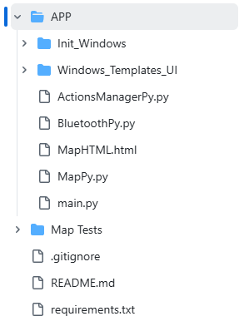
Файловая структура приложения
Рис. 7. Файловая структура

Slide 10
Реализация карты
QWebEngineView – запускает браузер с установленным HTML
HTML загружает API Яндекс Карт для дальнейшего использования в JavaScript
QWebEngineChannal – устанавливает связь между сервером Python и клиентом JavaScript
Класс Map на сервере дублирует координаты объектов для их сохранения и передачи

Slide 11
Заключение
Итог: было разработано приложение, позволяющее пользователю на карте указывать роботу-металлоискателю область для поиска в автоматическом режиме, а также просматривать на карте полученные от робота координаты точек, в которых был обнаружен металл.
Дальнейшее развитие приложения и в целом проекта:
Добавить приложению возможность задавать поиск по нескольким областям;
Добавить приложению функцию отслеживания местоположения робота в режиме реального времени;
Подключить к роботу плату Arduino и Bluetooth-модуль, для загрузки указаний от приложения;
Подключить к роботу GPS-модуль, прописать алгоритм поиска в указанной области, сделав робота полностью автономным.

Slide 12
Спасибо за внимание!

